Slide 1
PALEONTOLOJI
Ders-1
M. GÖRMÜŞ

Slide 2
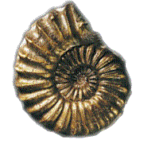
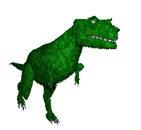
Konular
Kulanılabilecek kaynaklar
Paleontoloji’nin tanımı
Paleontoloji’nin dalları
Fosil ve fosilleşme
Taksonomi, taksonomik hiyerarşi
Fosil yazımları
Fosillerin yararları
Taşların yaşlarının verilmesi
Taşların ortamlarının verilmesi,
Yapısal özelliklerin ortaya konması
Fosillerin diğer yararlarının özeti
http://www.biltek.tubitak.gov.tr/bilgipaket/jeolojik/index.htm
http://members.cox.net/jdmount/paleont.html

Slide 3
Yararlanılabilecek eserler
1. Ders notları
2. Kitaplar
3. Dergiler (makaleler)
4. Tezler
5. Raporlar
6. Web siteleri

Slide 4
Önemli notlar
Bir bilgi size ait değilse mutlaka kaynak göstererek kullanınız.
Yukarıda belirtilen tüm kaynaklardan kullanılmış bilgi, bir araştırmada yada derlemede kaynak olarak kullanılmışsa metin içerisinde ilgili yerde ve değinilen belgeler (kaynaklar) kısmında MUTLAKA gösterilmelidir.
Gerek metin içerisinde ve gerekse de kaynaklar bölümünde kurallara ve yazım ilkelerine uygun olarak verilmelidir.

Slide 5
Ders notları, genellikle kaynak olarak kullanılamazlar. Çünkü bilgiler derlemedir ve kontrol vb. aşamalardan geçmemişlerdir. O kişiye at olmayan notlar da olabilirler. Belki zorunlu durumlarda kaynak gösterilebilirler.
Kitaplar (yabancı ve yerli)
-Sempozyum-Kongre Öz/Özet kitapları
-Sempozyum-Kongre Bildiri Metin kitapları
-Ders kitapları
-Araştırma, derleme makalelerini içeren kitaplar
Dergiler (yabancı ve yerli)
-Üniversite dergileri
-Diğer kamu kuruluş dergileri
-Haber, magazin dergileri (bilimsel nitelikleri azdır)
Tezler
-Lisans bitirme tezleri
-Lisansüstü (yüksek lisans, doktora) tezleri
Raporlar
-Üniversite’deki bilimsel raporlar
-Diğer kamu kuruluşlarındaki raporlar
Web siteleri (Yahoo, Google vb arama motorları ile ziyaret edilen internet sayfaları)

Slide 6
Bazı kaynaklar
Bremer, H., 1978. Paleontoloji. Ege Üniversitesi, Fen Fakültesi Kitapları Serisi No: 46, Ege Üniversitesi Matbaası, İzmir, 450 s.
Dizer, A., 1983. Paleontoloji (Omurgasız). İstanbul Üniversitesi Yayınları, Sayı: 3167, Istanbul, 456 s.
Gitmez, G., 1978. Fosil Mikroplanktonlar; Dinoflagellat kistleri ve Arkitarklar. Maden Tetkik ve Arama Enstitüsü Yayınları, eğitim serisi, No: 19, Ankara, 57 s., 6 lev.
İnan, N., 2006. Paleontoloji (Fosil Bilim). Seçkin Yayıncılık, Sözkesen Matbaası, Ankara, 204 s. ISBN: 975 02 0136 1
Meriç, E., 1983. Foraminiferler. Maden Tetkik ve Arama Enstitüsü Yayınları, eğitim serisi, No: 26, Ankara, 280s., 151 lev.
Meriç, E., 1985. Mikropaleontoloji. Jeoloji Mühendisleri Odası yayını, yayın no: 19, Ayyıldız Matbaası, Ankara, 135 s.
Sayar, C., 1991. Paleontoloji: Omurgasız fosiller. İstanbul Teknik Üniversitesi Kütüphanesi, sayı: 1435, Istanbul, 672 s.
Taşman-Ribnikar, M., 1973. Tatbiki Mikropaleontoloji. Maden Tetkik ve Arama Enstitüsü Yayınları, eğitim serisi, No: 15, Ankara, 154 s.

Slide 7
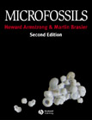
İngilizce paleontoloji kitapları http://www.blackwellpublishing.com/contents.asp?ref=0632052791&site=1
Microfossils
Second Edition By: Howard Armstrong, University of Durham Martin Brasier, University of Oxford Full Contents
Preface Part 1 Applied micropalaeontology: Chapter 1 Introduction Chapter 2 Micropalaeontology, evolution and biodiversity Chapter 3 Microfossils in Stratigraphy Chapter 4 Microfossils, stable isotopes and ocean-atmosphere history Chapter 5 Microfossils as thermal metamorphic indicators Part 2 The rise of the biosphere: Chapter 6 The origin of life and the Archean biosphere Chapter 7 Emergence of eukaryotes to the Cambrian explosion Chapter 8 Bacterial ecosystems and microbial sediments

Slide 8
Part 3 Organic walled microfossils: Chapter 9 Acritarchs and prasinophytes Chapter 10 Dinoflagellates and Ebridians Chapter 11 Chitinozoa Chapter 12 Scolecodonts Chapter 13 Spores and pollen Part 4 Inorganic walled microfossils: Chapter 14 Calcareous nannoplankton: Coccolithophores and Discoasters Chapter 15 Formainifera Chapter 16 Radiozoa (Acantharia, Phaeodaria and Radiolaria) and Heliozoa Chapter 17 Diatoms Chapter 18 Silicoflagellates and Chrysophytes Chapter 19 Ciliophora: Tintinnids and Calpionellids Chapter 20 Ostracods Chapter 21 Conodonts Systematic Index General Index

Slide 9
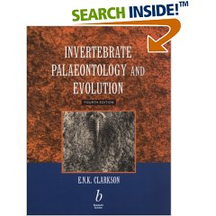
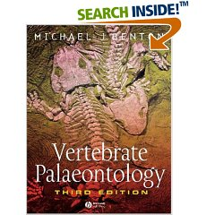
www.amazon.com’ da bulunan bazı kitaplar
Invertebrate Palaeontology & Evolution (Paperback) by E. N. K. Clarkson, Euan, N.K. Clarkson
Vertebrate Palaeontology (Paperback) by M. J. Benton, John Sibbick

Slide 10
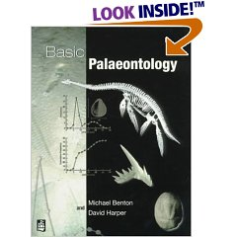
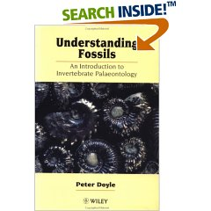
Basic Palaeontology by Michael J. Benton, David A.T. Harper
Understanding Fossils : An Introduction to Invertebrate Palaeontology by Peter Doyle

Slide 11
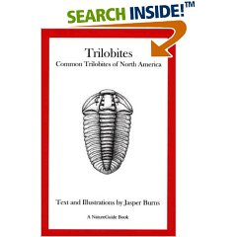
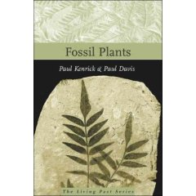
Trilobites: Common Trilobites of North America (A NatureGuide book) by Jasper Burns
Fossil Plants (Smithsonian's Living Past)
by Paul Kenrick, Paul Davis

Slide 13
Paleontoloji'nin tanımı
PALEO: Eski
ONTO: Varlık
LOGY: Bilim demektir
O halde
PALE-ONTO-LOGY: Eski varlık bilimi’dir.
Eski varlık derken ne anlaşılmalıdır? Dünkü varlık mı? Yoksa belirli bir zaman öncesi varlık mı? Öyleyse ne kadar bir süre öncesinde yaşamış varlık? Sorularına cevap aranır ve insanlık tarihi ile öncesi bir zaman sınırı çizilirse;
İnsanlık tarihi öncesi ‘nde belirli bir ortamda yaşamış eski varlıkların izlerine ve kalıntılarına FOSİL denildiği görülür. Buradan da
Paleontoloji’nin Fosil Bilimi olduğu anlaşılır.

Slide 14
Paleontoloji'nin dalları
BİYOLOJİ Zooloji Botanik
(NEONTOLOJİ) Omurgalı Hyv
Omurgasız Hyv.
PALEONTOLOJİ Paleozooloji Paleobotanik
Paleontoloji
Mikropaleontoloji (özel dalları vardır-palinoloji gibi)
Makropaleontoloji
Omugalılar paleontolojisi
Omyurgasızlar paleontolojisi

Slide 15
Paleontoloji'nin dalları
Eski ORTAM
Fonksiyonel morfoloji
Zaman ve mekanda değişim
Büyüme ve şekil
Paleobiyocoğrafya
Paleoekoloji
ORGANİZMA
Paleozooloji
Biyostratigrafi
jeokronometri
ZAMAN-Jeokronoloji
Paleontoloji’nin kalbini TAKSONOMİ oluşturur. Taksonomi fosil ve güncel hayvanların belirli bir düzen içerisinde doğal gruplara ayrılmasıdır. Bu grupların her birine TAKSON denilir (Takson tekil, Taksa çoğuldur).

Slide 16
Mikrofosiller Makrofosiller
- Genelde mikron, mm boyutlarındadırlar Genelde cm, m boyutunda
Yok gibi gözüken kayalarda bulunabilir Gözle görülürler
Makro fosillere nazaran bol bulunurlar Bol bulunabilirler
Daha güvenilir sonuçlar karşılaştırmalı Güvenilir sonuç verebilirler
verilebilir
Petrol içeren sahalarda daha çok Ekonomik değerlerde kullanılabilirler
kullanılmaktadır

Slide 17
Fosil ve fosilleşme
FOSİL: Jeolojik zamanlarda yaşamış olan canlıların tortul kayaçlar içinde taşlaşmış olarak bulunan her çeşit kalıntı ve izine denilir. Fosiller, bugün yaşayan bir çok grubu temsil ettikleri gibi, soyları tümüyle ortadan kalkmış grupları da tanımamıza yardımcı olurlar.
Bilinen en eski fosiller günümüzden 3.6 milyar yıl önce yaşamış olan fotosentetik siyanobakterilerdir (mavi-yeşil algler) (http://www.mta.gov.tr/muze/paleo/fosil.asp)
Fosiller
(1) Organizmaların sert kısımlarının kalıntıları (kavkı, iskelet)
(2) Organizmaların zeminde bıraktıkları izler (beslenme, sürünme, barınma vb.)
(3) Kavkıların fosilleşme sonrasındaki izleri, kalıntıları
kapsar.

Slide 18
Fosil ve fosilleşme
Fosiller nerede bulunur? Fosiller, karasal ve denizel ortamları işaret eden sedimenter kayalarda gözlenebilirler. Örneğin kumtaşı, kireçtaşı, çamurtaşı ve şeyl gibi tortul kayaçlar.
Kökeni sedimenter olan ve organizma kalıntı ile izleri içeren metamorfik kayalarda da fosil bulunabilir.
-----------------------
Su ortamlarının birikim, kara ortamlarının aşınma ortamları olduğu (1)
Su/kara oranının ¾ olduğu (2)
Geçmiş jeolojik zamanlarda levha hareketleri (3)
dikkate alınırsa, fosillerin yeryüzünün hemen her yerinde rastlanılabileceği açıktır.
-----------------------
Jeolojik zamanlara ait bugünkü kara parçalarında ve deniz derinliklerindeki kayaların içerisinde fosillere rastlanılabilir.

Slide 19
zaman
http://www.biltek.tubitak.gov.tr/bilgipaket/jeolojik/Fanerozoik/Paleozoik/Kambriyen/index.htm

Slide 20
bulunuş
Değişim
fiziksel etki (taşınma)
kimyasal etki (kavkı değişimleri)
biyolojik etki (parazit vb yaşam
etkileri)
zaman
gömülme
ölüm
mekan
Fosilleşme: Bir organizmanın gömülmesinden bulunuş anına kadar geçen tüm olaylar zincirine denilir.

Slide 21
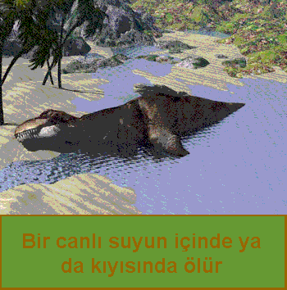
http://www.biltek.tubitak.gov.tr/bilgipaket/jeolojik/Fanerozoik/index.htm

Slide 22
Alkaya, F. Ders notları

Slide 23
Fosiller nasıl oluşur? (http://www.mta.gov.tr/muze/paleo/fosil.asp)
Canlılar öldükten sonra organik-yumuşak kısımları diğer hayvanlar tarafından tüketilir veya bakteriler tarafından tahrip edilir. Eğer ortam bakterilerin yaşamasına uygun oksijene sahip değilse ve ortam fosilleşmeye uygun taşlaşma süreci koşulları taşıyorsa, canlıdan arta kalan kemik, kabuk ve diş gibi sert ve dayanıklı kısımlar fosilleşerek günümüze ulaşabilir. Ayrıca hayvanların; kusmuk pelletleri, dışkı pelletleri (koprolit), yumurtaları ve izleri de fosil olarak korunabilir. 1. Karbonlaşma: Bitki fosilleri deniz, göl ya da bataklık gibi ortamlarda gömülerek fosilleşebilir. "Kömürleşme" denen karbonlaşma olayıyla bitkiler kısmen veya tamamen değişerek kömür haline gelebilirler.
2. Petrifikasyon: Organizma kalıntılarının kristalizasyonla mineralojik bileşimlerinin değişmesidir. En iyi bilinen petrifikasyon tipi silisçe zengin suların bitki hücreleri içine girerek kalıntıları silisleştirmesidir. Buna silisleşmiş ağaçlar örnek olarak verilebilir. Ayrıca hayvan kabukları veya kemikleri, içlerindeki boşluk veya gözeneklerin kalsit, silis ve demirce zengin sularla dolarak kristalleşmesiyle demirleşmiş, piritleşmiş, silisleşmiş veya kalsitleşmiş hale dönüşebilirler.

Slide 24
(http://www.mta.gov.tr/muze/paleo/fosil.asp)
3. Yer Değiştirme: Yer değiştirme çamur içinde gömülü olan organizma kalıntılarının sülfid (pirit) veya fosfat (apatit) mineralleriyle yer değiştirmesi sonucu oluşur. Bu süreçte mineraller, organizmanın anatomisinin detaylarını gösteren yumuşak dokularla yer değiştirebilir. Örneğin Almanya'da bazı şeyller içinde Devoniyen'de yaşamış bir trilobitin antenleri ve sefalopodların tentakülleri, piritleşmiş fosiller olarak bulunmuştur.
4. Yeniden Kristalleşme: Yeniden kristalleşme olayı hayvanın kabuğunun mikroskobik ölçüde detaylarını bozar. Buna karşılık kabuğun dış şeklinde bir değişiklik olmaz. Hayvan kabuklarının bir çoğu kalsiyum karbonat bileşimli aragonit mineralinden yapılmıştır. Milyonlarca yıl boyunca fosilleşme sırasında kalsiyum karbonat yeniden kristalleşerek daha duraylı bir mineral olan kalsit haline dönüşür.
5. Yumuşak Dokuların Korunması Yoluyla Fosilleşme: Bazen olağanüstü koşullar altında, organizmaya ait deri, tüy, doku gibi bazı parçalar bozulmadan fosilleşebilir. Örneğin Sibirya'da buz kütlelerin içinde binlerce yıl boyunca bozulmadan kalmış bütün mamut fosilleri bulunmuştur. Hatta bu mamutların midelerindeki yiyecekler bile olduğu gibi korunmuştur. Olağanüstü koşullar sıcak ve kurak iklimlerde de oluşabilir. Mumyalaşma adı verilen bu süreçte yumuşak dokular, bakterilerce çürütülmeye fırsat kalmadan kısa sürede kurur. Paleontologlar Çin'de bu şekilde derileri ve tüyleriyle korunmuş dinozor fosilleri bulmuşlardır.

Slide 25
(http://www.mta.gov.tr/muze/paleo/fosil.asp)
6. Organik Kapanlar: Bir organizmanın amber, doğal asfalt veya çürümüş organik madde içinde hapsolarak korunması sonucu oluşan fosilleşme şeklidir. Bunlardan amber, ağaç reçineleridir. Ağaçtan akan reçine bu sırada böcek, örümcek veya küçük kertenkeleleri yakalayabilir. Hemen katılaşarak sertleşen bu madde içindeki hayvan hiç bozulmadan ve tüm detayıyla milyonlarca yıl boyunca kalabilir. Doğal asfalt, petrol kalıntısıdır. Asfalt suyla örtüldüğü zaman, susamış hayvanlar sudan içmek için geldiklerinde içine düşebilirler. Böylece yapışkan zeminden kurtulamayan hayvan yine hiç bozulmadan korunur. Bu tip ortamda fosilleşmiş hayvanlara Amerika'da Kaliforniya'da rastlanmıştır. Bir başka ortam bataklıklardır. Her ne kadar asidik ortam organik malzemeyi bozsa da, daha sağlam olan kemikler bozulmadan kalabilir. Danimarka'da 2000 yıl öncesinden kalma bataklıklarda insan kalıntıları bulunmuştur.
7. Boşluk ve Kalıplar: Asidik koşullar kayaç içinde korunmuş fosil hayvan kalıntılarını bulundukları yerde yavaşça eritir. Bu etki kaya içinde bir kalıp bırakır. Bu süreç genellikle kolay çözülen kalsitik kabuklarda daha fazla görülür. Kabuğun dış kısmının etkilenmesiyle dış kalıp oluşur. Bazen kabuk çözülmeden önce içi çökelle dolarak iç kalıplar meydana gelir.

Slide 26
(http://www.mta.gov.tr/muze/paleo/fosil.asp)
8. İzler (Omurgalı ve Omurgasız Hayvanlar): Hayvanlar çamur gibi yumuşak bir zeminde yürüdükleri zaman bıraktıkları çeşitli ayak, kuyruk veya gövde vb. izleri sertleşerek korunabilir. Bu izlere ait boşluklar farklı bir çökelle dolduğu zaman kalıp haline gelir. Buna dinozorların ve insanların ayak izleri örnek olarak gösterilebilir. Paleontologlar, dinozorların ayak izlerini yorumlayarak onların yürüme ve hareket etme özelliklerini ortaya koyabilirler.
9. Fosil Benzeri Yapılar: Bazen mineraller, kayaçlar içinde büyüyerek fosil benzeri şekiller oluşturabilirler. Bunlara yalancı fosiller denilir. Örneğin dendrit kristalleri sıklıkla fosil sanılmaktadır. Bunun dışında, bazen mumyalaşmış veya travertenle kaplanmış güncel hayvan veya bitkilere de rastlanabilir. Bu kalıntılar da gerçek fosil değildir. Zaman içinde fosilleşmeye aday örneklerdir.

Slide 27
(http://www.mta.gov.tr/muze/paleo/fosil.asp)
Karasal Fosilleşmeye Bir Örnek a) Omurgalı hayvanlar nehir, çay, dere ve göl gibi tatlı su kaynaklarının kenarında yaşamlarını sürdürüyorlar. b) Ölen hayvanların kemikleri çeşitli su taşkınlarının getirdikleri kırıntılı malzemeler altında kalarak örtülüyor. c) Su taşkınlarının getirileriyle oluşan çökeller kemiklerin üzerindeki kırıntılı kayaçları gittikçe kalınlaştırıyor. d) Akarsu taşkınlarının getirdiği tortullar istifi zaman içinde daha da kalınlaştırıyor. e) Çökel miktarının zamanla artması hayvan kemiklerinin daha da derinlerde kalmasına ve taşlaşarak fosilleşmesine neden oluyor. f) Göl ya da çökelme havzası çökellerle dolarak ortadan kalkıyor. Daha sonra tektonik bir yükselmeyle akarsular yeniden canlanıyor. Kalın bir istif oluşturan bu alan zamanla aşındırılarak yarılmaya başlıyor ve gömülü kalmış olan fosilli tabakalar açığa çıkıyor. Fosil bilimciler (paleontologlar) sanki bir avcı gibi bu fosil yatakları araştırıp bularak ve bilimsel kazılar yaparak bu fosilleri gün ışığına çıkarıp, bilim dünyasına sunuyorlar.

Slide 28
Taksonomik hiyerarşi
TÜR: Üreme sonrasında kendine benzer bireyler meydana gelen morfolojik benzerlik sunan bireyler topluluğudur. Üç temel nokta dikkat çekicidir.
-Üreme
-Coğrafik yayılım
-Morfolojik benzerlik
Paleontoloji’nin kalbini TAKSONOMİ oluşturur. Taksonomi fosil ve güncel hayvanların belirli bir düzen içerisinde doğal gruplara ayrılmasıdır. Bu grupların her birine TAKSON denilir (Takson tekil, Taksa çoğuldur).

Slide 29
Taksonomik hiyerarşi
Alem Alem
Filum (Şube) Filum (Şube) Filum (Şube) Filum (Şube)
Class (Sınıf) Class (Sınıf)
Ordo (Takım) Ordo (Takım) Ordo (Takım)
Familya (Aile) Familya (Aile) Familya (Aile)
Genus (Cins) Genus (Cins)
Species (tür) Species (tür)
Birey birey birey birey

Slide 30
Fosil yazımları
Linne’nin ikili adlaması kullanılır. Üçlü dörtlü adlamalarda mevcuttur. İkili adlamada ilk kelime cins, ikinci kelime türü ifade eder.
Felis domesticus
Felis leo
Felis tigris gibi
2. Cins adının ilk harfi büyük harfle, türün ilk harfi küçük harfle başlar.
Felis domesticus
3. Cins ve tür adları farlı yazım karakterinde yazılır
Felis domesticus gibi eğik ya da altı çizilir.
4. Felis sp. buradaki sp. türü tanımlanmamışı ifade eder ve normal yazı karakterinde yazılır.
5. Felis cf. domesticus
Felis aff. domesticus
buradaki cf. ve aff. ismi yazılan türe benzerlik gösterdiğini belirtir, kesin tanımlamanın yapılmadığını belirtir.

Slide 31
Fosil yazımları
6. Pseudomia hekimhanensis Görmüş, 1999
Cins tür bulan kişi, bulunduğu tarih
burada bulan kişi ve tarih normal karakterlerde yazılır
7. Tür adı sabittir, değişmez. Bir başka cinse dahil edilebilir. Böyle bir durumda aşağıdaki gibi parantez içerisinde ifade edilir.
Edomia hekimhanensis (Görmüş, 1999), Canberk, 2008
------cea Üst Familya ekidir Örn: Loftusicea
------dae Aile ekidir Örn: Loftusidae
------nae Alt aile ekidir Örn: Loftusinae
belirtilen ekleri içeren kelimeler normal karakterlerde yazılır.
9. Hayvanlarda Şube-Filum, bitkilerde Division-Şube terimleri kullanılır.
10. Fosillerin tayininde a) morfolojik benzer olanlar bir araya getirilir, b) gruplar tahmin edilir, c) ilgili literatür temin edilir, d) fosil tayinleri yapılır. Eğer ilk kez bir fosil tanımlanırsa HOLOTİP (tip örnek), PARATİP (yardımcı örnek) ve NEOTİP (holotip kaybolduğunda paratiplerden seçilerek holotip yerine konan örnek) gibi tip örnekler tanımlanmaktadır.

Slide 32
Fosillerin yararları
Kayaçların yaşlarının verilmesi
Kayaçların ortamlarının ortaya konması
Yapısal Özelliklerin belirlenmesi
Karşılaştırmaların yapılması
Biyostratigrafik zonların ortaya konması
Paleocoğrafya
Paleoekoloji
Zaman-mekan içinde dağılım
Jeolojik tarihçenin açıklanması
FOSİLLER VE MİNERALLER, KAYAÇLAR İÇERİSİDEKİ GEÇMİŞE AİT GÜNÜMÜZDE BULUNAN KİMLİK BİLGİLERİDİR. YETERKİ YARINLAR İÇİN DOĞRU OKUNABİLSİNLER…

Slide 33
Yaşların verilmesi
- Karakteristik fosil
Neler karakteristik fosil olabilir.
Taşların özelliklerinin, fosilleşmenin önemi
Konuları dikkate alınarak kayaçların yaşları verilmelidir.
Karakteristik fosil
Belirli bir zamanı işaret eden,
Belirli bir ortamda yaşayan,
Belirli bir coğrafik yayılım gösteren,
Bol bulanan ve
Kolay tanınabilir
Organizmalara denilir.

Slide 34
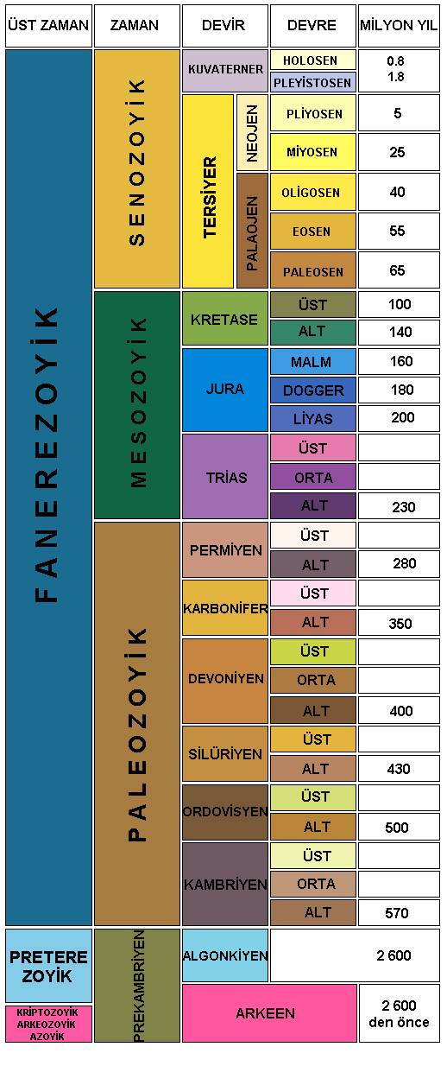
A B C
Burada A fosili Karbonifer-Güncel
B fosili Karbonifer-Permiyen
C fosili Karbonifer-Kretase aralığını
işaret etmektedir. Öyleyse;

Slide 35
Tür mertebesindeki fosiller daha dar bir zaman aralığını işaret ederler.
Tür mertebesinde Orbitoides apiculatus Maastrihtiyen
Aile mertebesinde Loftusidae Üst Kretase
Sınıf mertebesinde Rudistler (Bivalvlerden) Kretase
Filum mertebesinde Graptolitler Ord.-Sil.

Slide 36
Bir kumtaşı, konglomera (çakıltaşı) örneği
Tane içerisindeki fosiller tanenin yaşını verir.
YAŞ bağlayıcı içerisindeki
Fosillere göre verilmelidir.

Slide 37
Ortamın verilmesi
Ortamı etkileyen faktörler:
Zemin tipi (Kayalık zeminler, kumlu zeminler, çamurlu zeminler, karışık zeminler)
Tuzluluk (Kinne-1964 sınıflamasına göre: tatlı su, acısu, deniz suyu-binde 30-40, aşırı tuzlu su -binde 40-80, çok aşırı tuzlu su-binde 80’den büyük)
toleranslı olanlar örihalin
toleransız olanlar stenohalin canlılar olarak bilinir
Sıcaklık
toleranslı olanlar öritermal
toleransız olanlar stenotermal canlılar olarak bilinir
Derinlik (neritik, batiyal, abisal, hadal bölgeler)
Işık (Fotik, afotik zonlar)
Eh, Ph
7. Biyolojik etkiler
8. Taşınma

Slide 38
http://en.wikipedia.org

Slide 39
Sedimenter yapılar ve fosil gözlemlerinde
Kavkı yönlenmeleri
Kavkı içerisinde kristallenme – jeopetal yapı
Kavkı içi ve dışındaki kristallenme özellikleri
Fosil kırıklığı
Fosillerin kırıntı ya da bağlayıcı içerisinde gözlenmesi-reworking
Stilolitik yapılar
Gibi bir çok özellik fosilleşme öyküsünde değerlendirilmelidir. Bunlar, ortam yorumunu etkileyebilecek özelliklerdir. Bu nedenledir ki; ortam yorumlarında;
Gözlem
Bilgi desteği
Ortam yorumu

